Slide 1

INKLUSIVITAS PILKADA 2020 DI TENGAH PANDEMI
M. AFIFUDDIN
(BAWASLU RI)

Slide 2
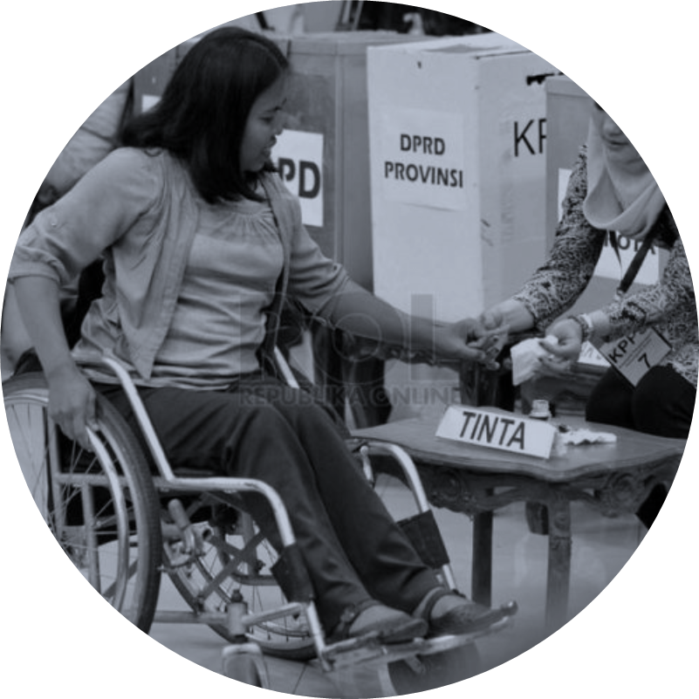
PENYANDANG DISABILITAS
(UU NO. 8, 2016, PASAL 1)
Setiap orang yang mengalami keterbatasan fisik, intelektual, mental, dan/atau sensorik dalam jangka waktu lama yang dalam berinteraksi dengan lingkungan dapat mengalami hambatan dan kesulitan untuk berpartisipasi secara penuh dan efektif dengan warga negara lainnya berdasarkan kesamaan hak

Slide 3
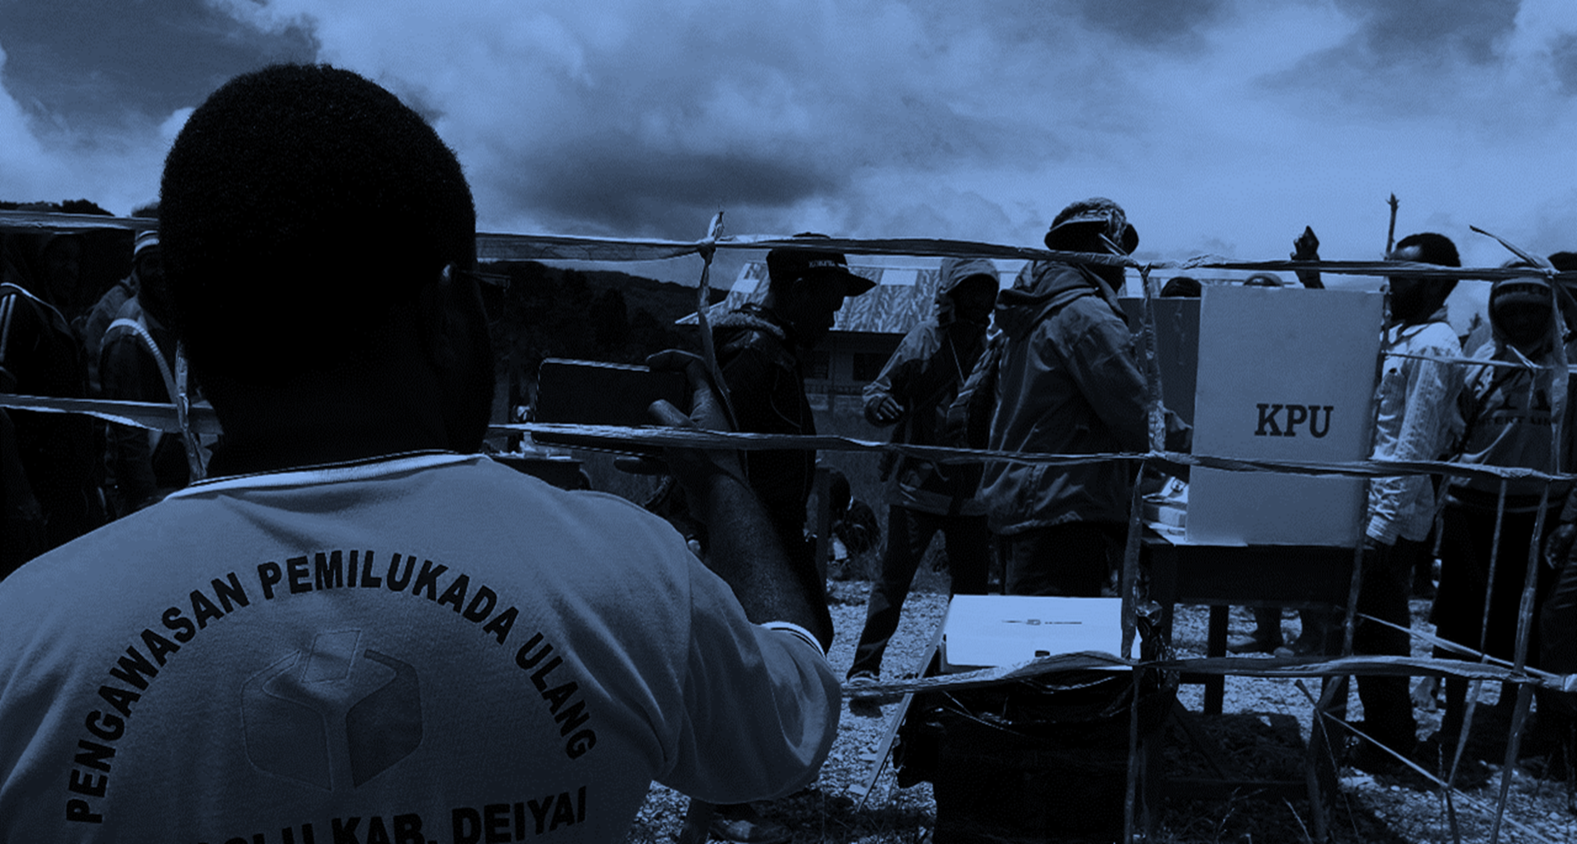

Balanced scorecard slide 1
DIMENSI PENYELENGGARAAN PEMILU YANG BEBAS DAN ADIL

Slide 4
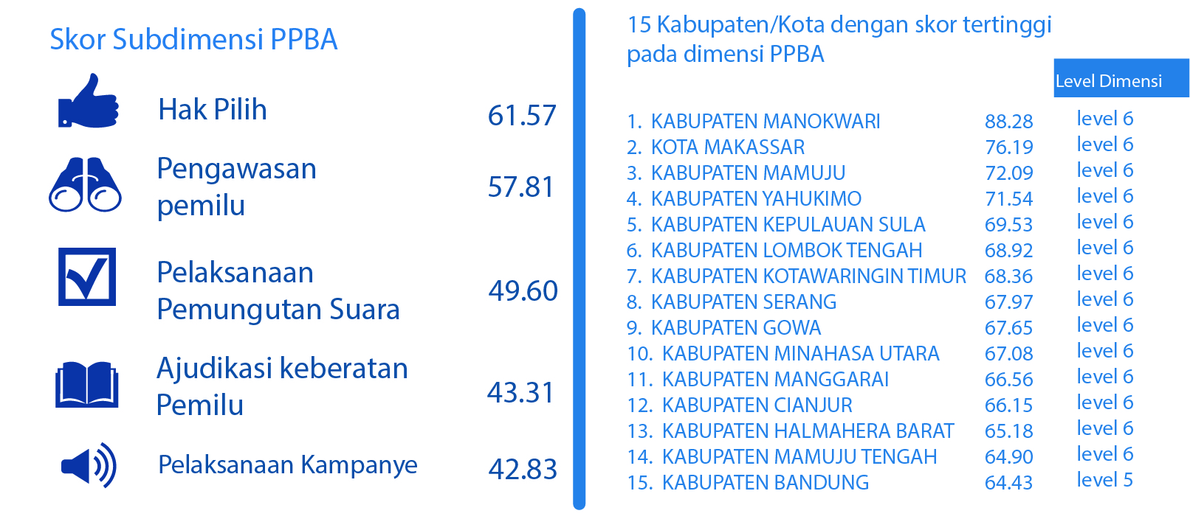
Balanced scorecard slide 1
DIMENSI PENYELENGGARAAN PEMILU YANG BEBAS DAN ADIL

Slide 5
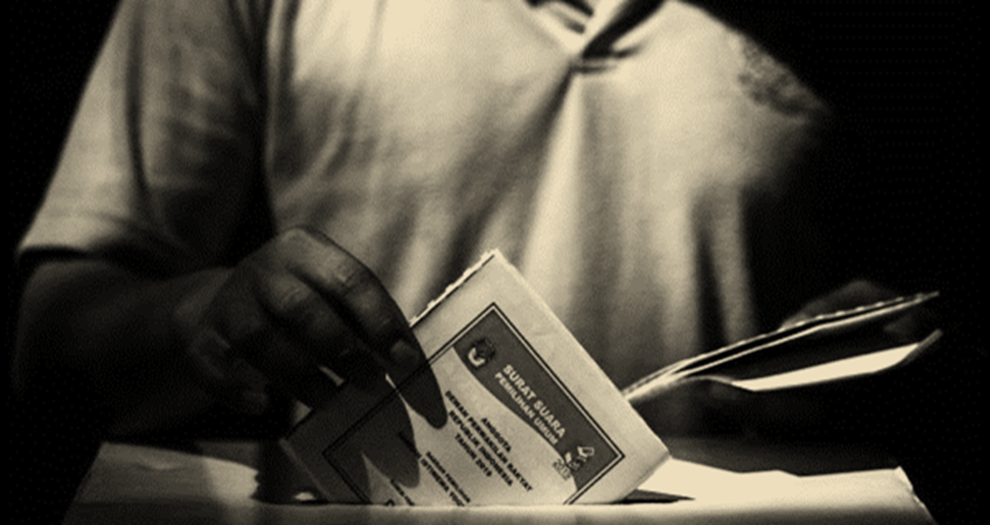
Balanced scorecard slide 1
DIMENSI PARTISIPASI POLITIK

Slide 6
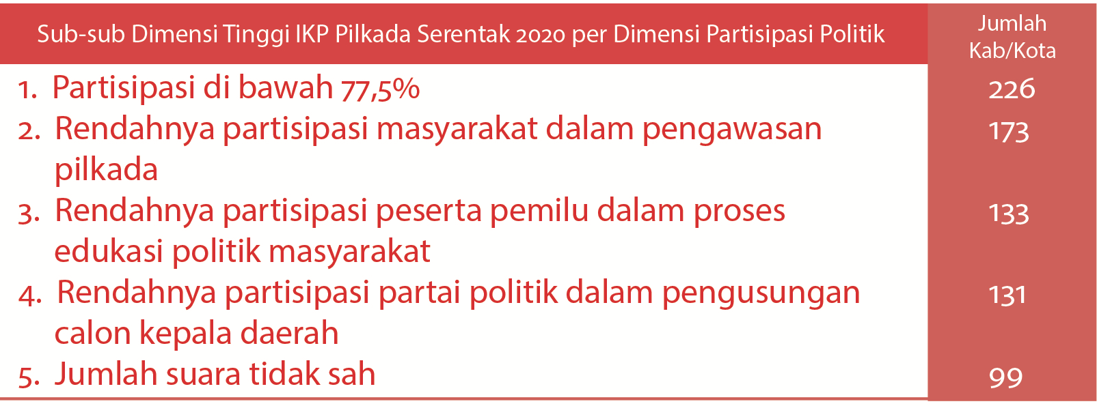
Balanced scorecard slide 1
DIMENSI PARTISIPASI POLITIK

Slide 7
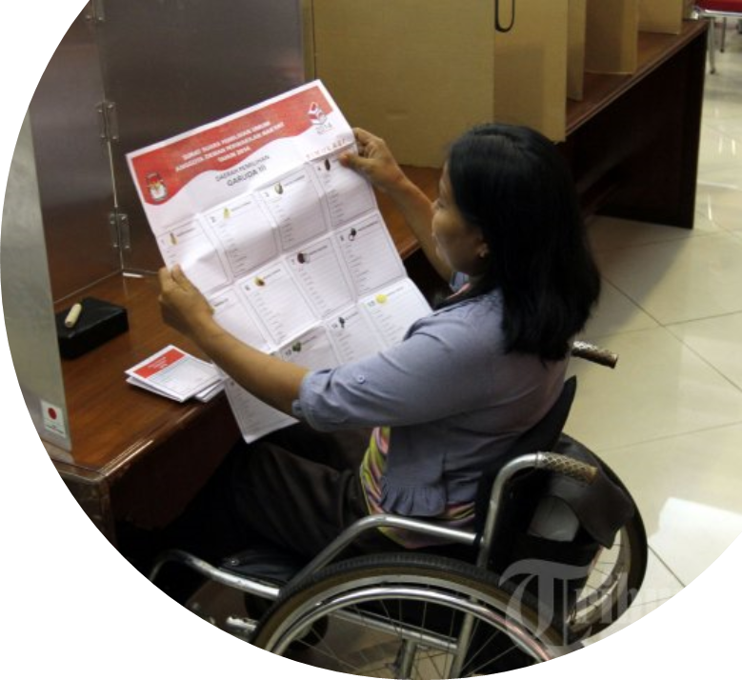
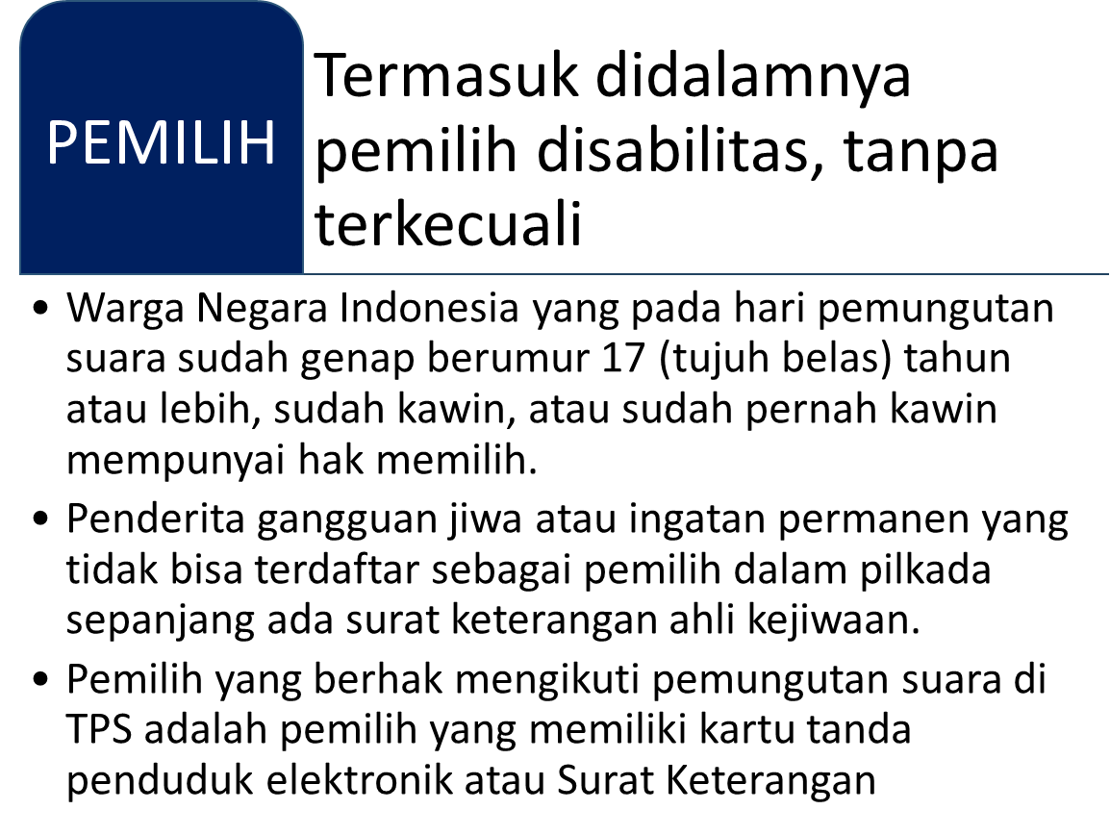
HAK PILIH

Slide 8
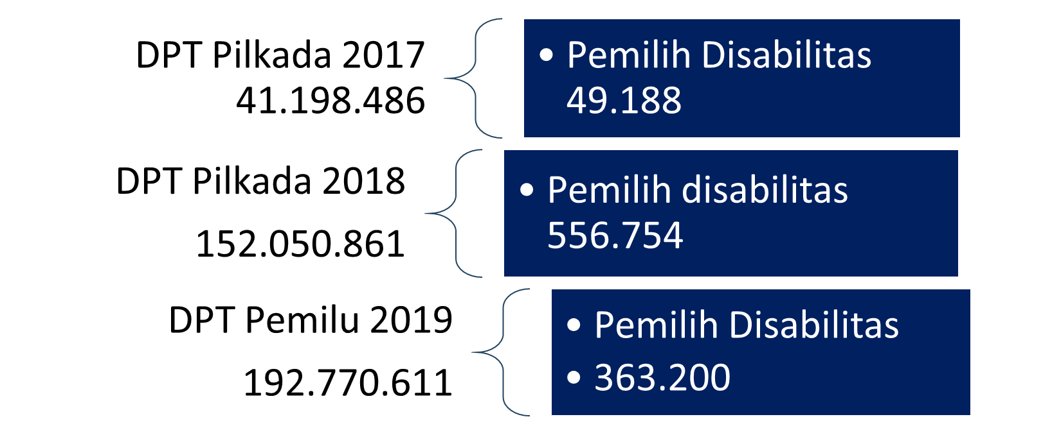

PEMILIH DISABILITAS

Slide 9
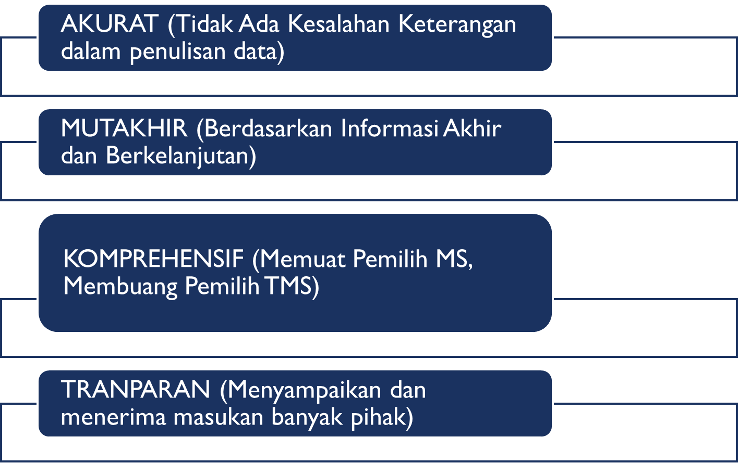
PENDATAAN PEMILIH DISABILITAS
Pemilu Sebelumnya:
1: Tuna Daksa
2: Tuna Netra
3: Tuna Rungu/Wicara
4: Tuna Grahita
5: Disabilitas lainnya
PILKADA 2020:
1: Disabilitas Fisik
2: Disabilitas Intelektual
3: Disabilitas Mental
4: Disabilitas Sensorik
9

Slide 10
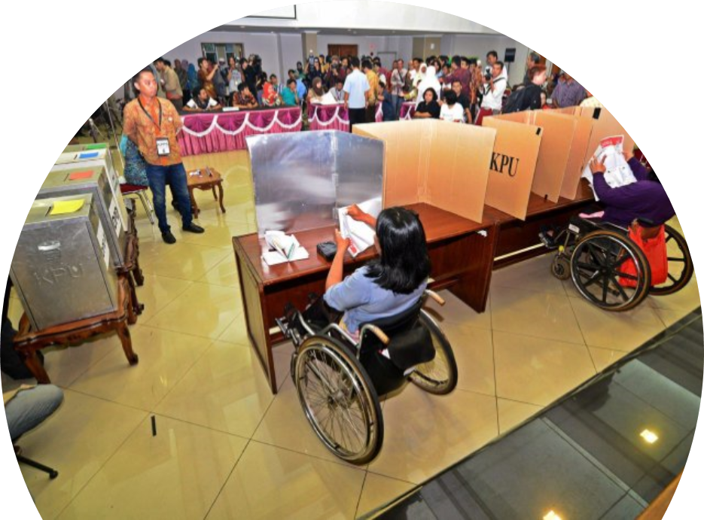
PEMILU AKSES
“Pemilu yang menyediakan fasilitas untuk penyandang disabilitas yang bebas dari diskriminasi atau hambatan lainnya dalam menjamin partisipasi politik secara penuh.”
10

Slide 11
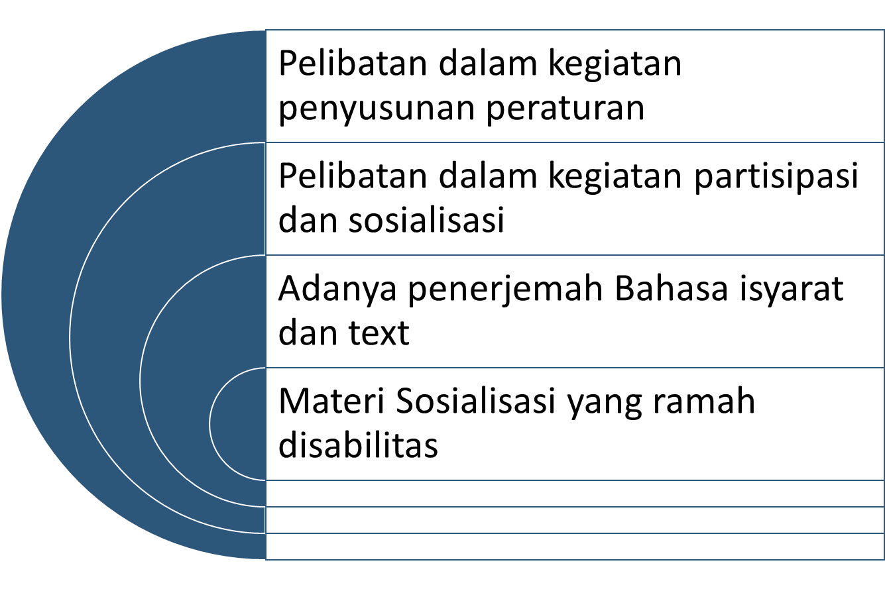
PARTISIPASI PENYANDANG DISABILITAS
11

Slide 12
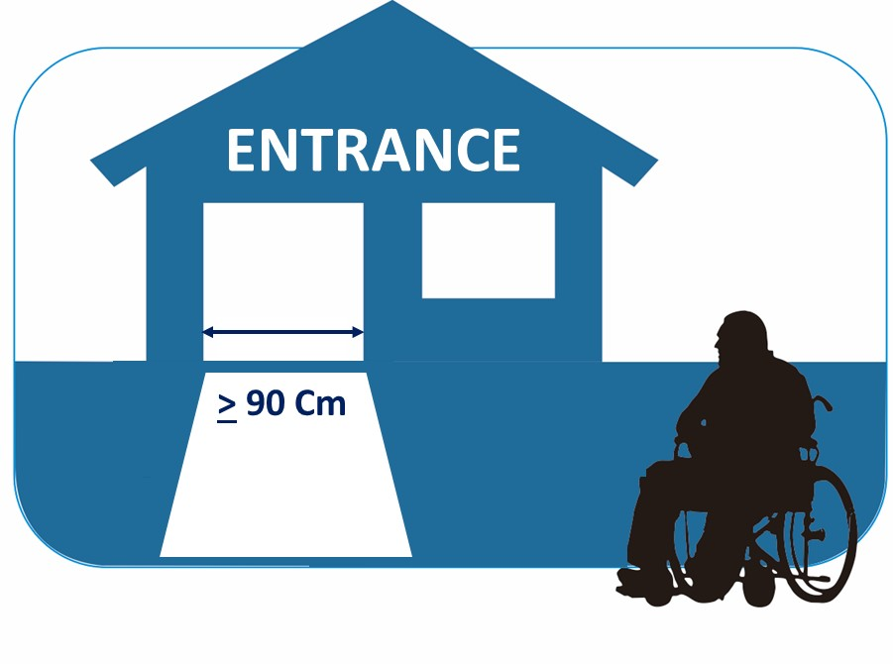

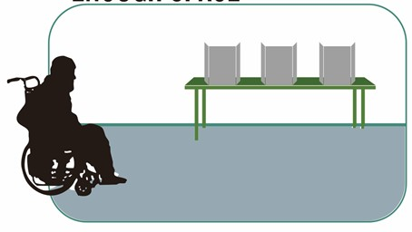
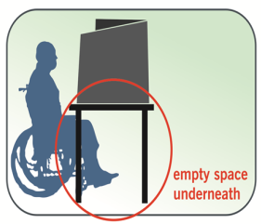
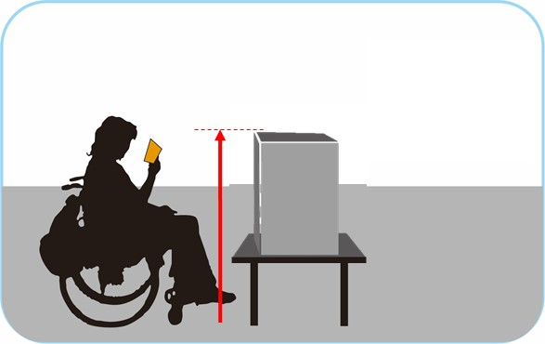
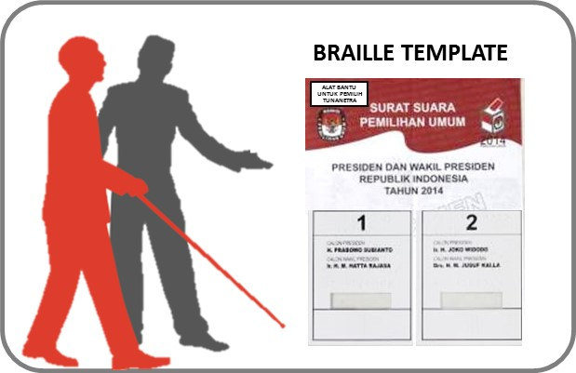
PENGAWASAN TPS AKSES
Jalan Menuju TPS
Lokasi TPS
Pintu Masuk & Keluar TPS
Ruang Gerak dalam TPS
Meja Bilik Pilih
Meja Kotak Pilih
Braille Template
Ruang
Cukup
12

Slide 13


TERIMA KASIH
13

